Slide 1
Kõrge terviklusega andmete talletamise andmebaasilahenduse prototüüp
Keijo Kapp
Juhendajad: Tarmo Teder
Deivis Treier

Slide 2
Siseministeeriumi Infotehnoloogia- ja Arenduskeskus
>250 töötajat
6 valdkonda:
  piirivalve- ja rahvastikukorraldus
  pääste ja hädaabi
  politsei
  siseturvalisus
  tehnoloogiavaldkond
  teenindusvaldkond

Slide 3
ISKE
  Kolmeastmeline etalonturbe süsteem
  konfidentsiaalsus
  käideldavus
  terviklus
  HT.10 – Andmebaasi kirjete krüptoaheldamine
  HT.34 – Digiallkirja kasutamine
  Kirjete revisioonide hoidmine

Slide 4
Krüptoaheldamine
kirjete krüptograafiline sidumine
ridadest räside arvutamine
päästikute (triger) kasutamine
ahelda lülide (räside) saatmine kolmandale osapoolele

Slide 5
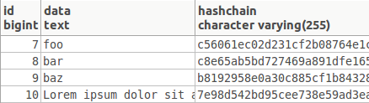
Krüptoaheldamine
F(c8e65ab5b...9baz) = b8192958e...

Slide 6
Digiallkirjastamine
vastavalt Eesti digitaalallkirja seadusele
platvorm: Java/Groovy/Grails
digidoc4j 1.0
BDOC / SHA512 / PKCS11 (HSM) / Time Mark

Slide 7
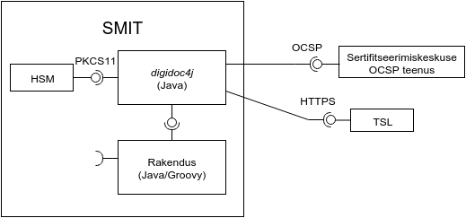
Digiallkirjastamine

Slide 8
Andmete revisioonide hoidmine
nn. „ajalootabelite” kasutamine välistatud
kirjete muutmine välistatud
umbes 10 revisiooni andmeobjekti kohta
revisioonide pärimine ei ole tihe tegevus

Slide 9
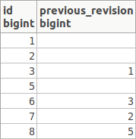
Andmete revisioonide hoidmine
  1. Rekursiivne viitamine eelmisele revisioonile

Slide 10
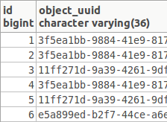
Andmete revisioonide hoidmine
  1. Revisioonide sidumine unikaalse identifikaatoriga
3f5ea1bb-9884-41e9-8177-4249bdbd3bea
11ff271d-9a-39-4261-9df3-2aac97098484
e5a899ed-b2f7-44ce-a6e6-0545fbb-f0c50

Slide 11
Tänan kuulamast

Slide 12
Retsensendi küsimused

Slide 13
Retsensendi küsimused
  1. Mis on räsi ja kuidas see tekitatakse?
  Lühidalt: räsifunktsiooni tulemus
Räside omadused:
  pöördumatus
  konstantne suurusjärk

Slide 14
Retsensendi küsimused
  1. Mis on räsi ja kuidas see tekitatakse?
  Lihtsaimate algoritmide näited:
  x mod C - 20 mod 7 = 6
  x & C - 000101002 & 01112 = 1002 = 4
  Turvaliseimateks peetakse SHA perekonna algoritme

Slide 15
Retsensendi küsimused
  2. Kui suurt arvutusvõimsust see vajab, kui lahendust hakataks reaalselt kasutama?
  (täpsustus: krüptoaheldamine)
  Lühidalt: mitte märkimisväärselt

Slide 16
Retsensendi küsimused
  2. Kui suurt arvutusvõimsust see vajab, kui lahendust hakataks reaalselt kasutama?
1. Viimase kirje räsi laadimine vahemälust, andmebaasist või muust allikast
2. Sellest räsist ja sisestatava rea väärtusest uue räsi arvutamine
3. Uue räsi logimine (toimetamine teise administratiivsesse tsooni)
4. Sisestatava rea muutmine kirjutades saadud räsi vastavale väljale.
Testitud on ka suurte andmehulkade genereerimisel.

Slide 17
Retsensendi küsimused
  3. Kas Sa tead kus kasutatakse sarnaseid lahendusi praktikas?
  (täpsustus: krüptoaheldamine)
  Sertifitseerimiskeskus AS
  Rahvastikuregister

Slide 18
Retsensendi küsimused
  4. Millised on valminud rakenduse turvariskid?
Krüptoaheldamise turvariskid
  võimalikud veaolukorrad
  käideldavus
  administraatori võimalus implementatsiooni eksitada
  logimismehhanismi turvalisus

Slide 19
Retsensendi küsimused
  4. Millised on valminud rakenduse turvariskid?
Digiallkirjastamise turvariskid
  digiallkirjastamise ja allkirja valideerimise kiirus
  HSM-i PIN-koodi kasutamine

Slide 20
Retsensendi küsimused
  4. Millised on valminud rakenduse turvariskid?
Andmete revisioonide hoidmine
  jõudlus

Slide 21
Aitäh!

